Slide 1
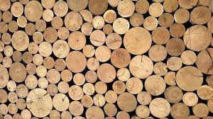
Material 2020-09-24 Teknik 1
Lektionsplanering (110min)
- Status på rapporten/uppgiften (5min)
- Status på instuderingen/provet (5min)
- Övning: film och diskussion 20min
Vilka material
Hur är den bearbetad
Hur är den sammanfogad
- Rast: vid behov
- Grupp-uppgiften (80 min)

Slide 2
Klassövning - titta på filmen och diskutera fram:
https://youtu.be/S_zvez-oMHQ
VILKA MATERIAL?
HUR ÄR DEN BERABETAD?
HUR ÄR DEN SAMMANFOGAD?

